Slide 1
第5课 工业革命与工厂制度
课程标准：了解大机器生产、工厂制度对人类劳作方式及生活方式的影响；理解劳动人民对历史的推动作用，以及生产方式的变革对人类社会发展所具有的革命性意义。

Slide 2
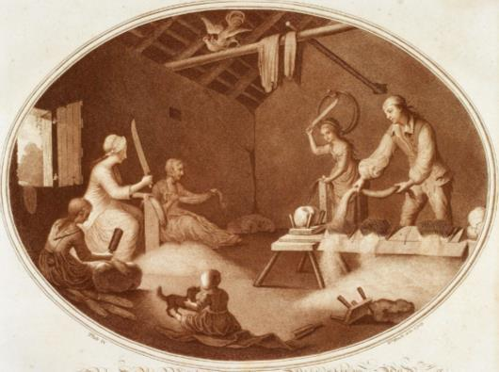
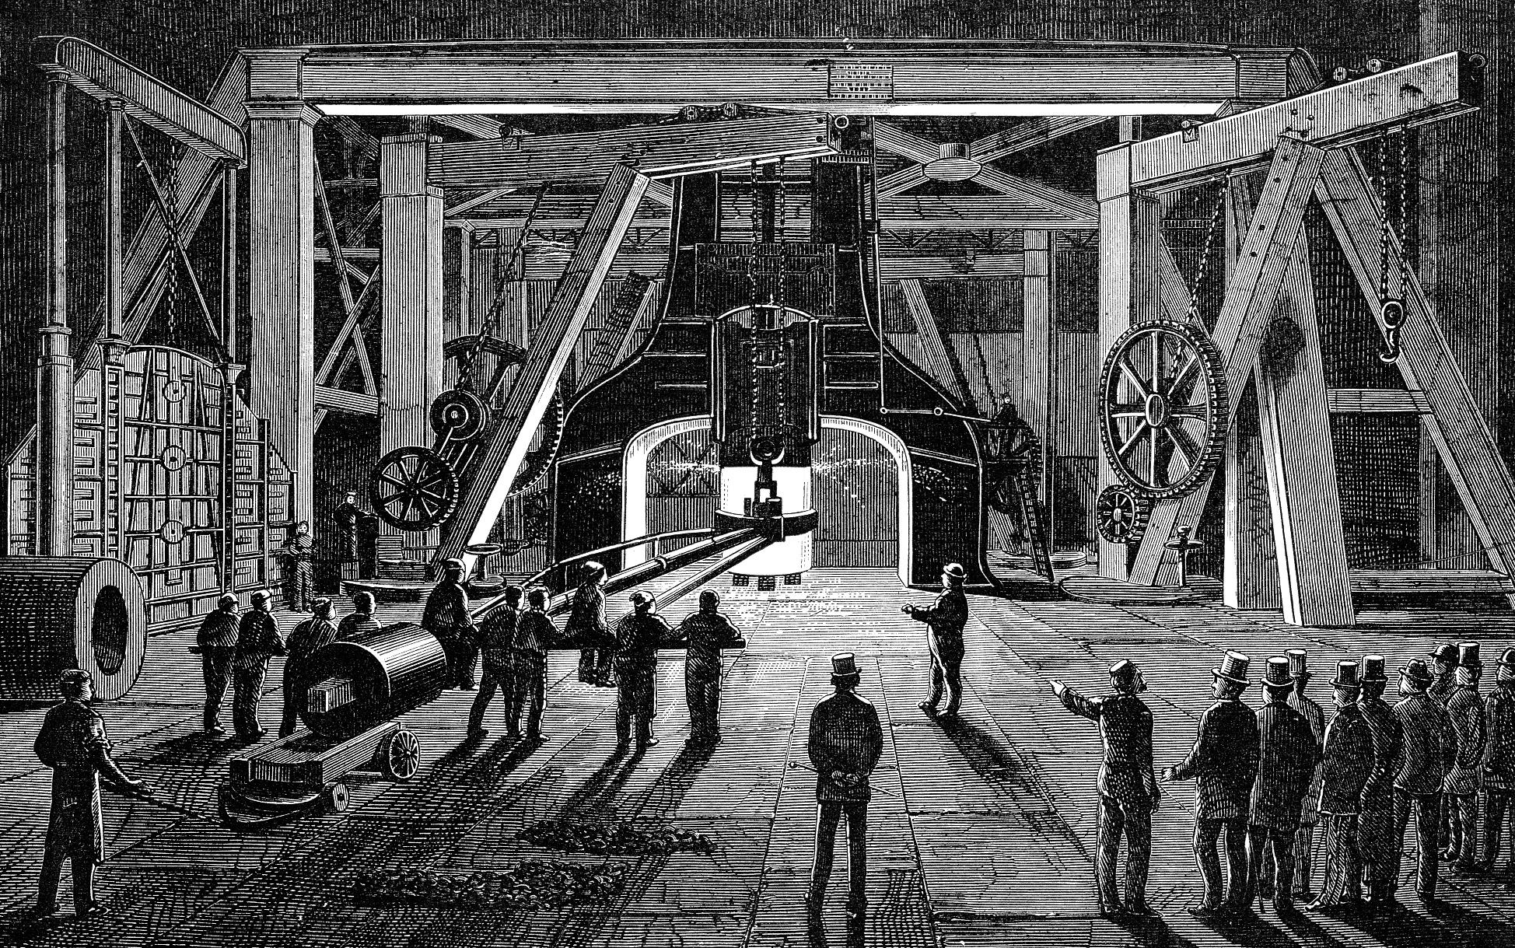
一、制度的诞生——机器生产与工厂制度
1.条件
思考1：观察图片，分析工业革命前后生产方式和场所的变化及其原因。
（1）集中生产的出现：分散的手工工场向集中的手工工场发展，一定程度上实现了生产专业化。
（2）机器大生产的出现：18世纪60年代以来，以改良蒸汽机为代表的的技术革命，引发手工劳动到机器大生产的巨大变革，机器大生产带来了劳作方式和生产关系的深刻变革。
手工劳动
机器大生产
手工工场
工厂

Slide 3
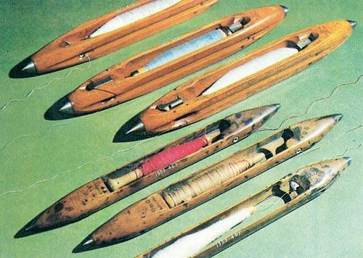
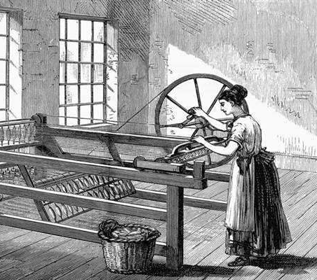
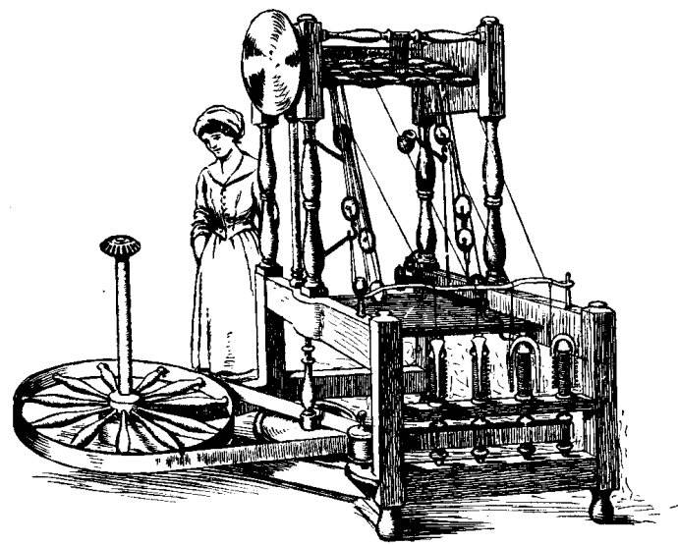
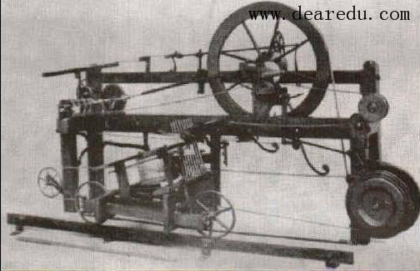
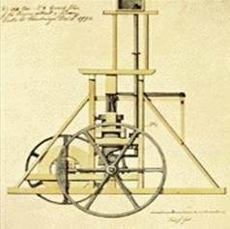
2.形成
思考2：请结合所学知识，指出工厂制度建立的标志。
1733
飞梭
1760S 珍妮纺纱机
哈格里夫斯
1769年水力纺纱机；
1771年水力纺纱厂，阿克莱特被誉为“近代工厂之父”
1779
骡机
1785
水力织布机
1771年阿克莱特开办第一家水力纺纱厂，成为近代工厂的开端，工厂制度逐渐形成。

Slide 4
3.特点
——工厂制度的特点(内容 )
思考3：结合教材P25-26分析，针对工厂生产的特点，如何实现 “工厂化”？
（在工业革命中）一种新型的工业组织形式就出现了，它的本质不在于使用机器，而是创造了一种新的工作场所。……“工厂化”是一个重大的变化，没有工厂化，工业革命就不会那么彻底。——钱乘旦：《英国通史》
确保机器昼夜运转
机器大生产
生产规模大
劳动力高度集中
分工细致，严格管理
生产资料归工厂主
上班方式：
工人实行倒班制
工厂主制定严格的规章制度，强化纪律意识
管理制度：
迫使工人服从管理
协同劳作、便于监督、保证效率和产品质量
作业方式：
生产流水线广泛应用
原料调配：
工厂统一供应、合理调配
控制生产资料
工厂制度
工厂生产

Slide 5
4.影响——评价工厂制度【P26思考点】
思考4：结合教材分析，为什么说 “工厂化”会使“工业革命更为彻底”？
（在工业革命中）一种新型的工业组织形式就出现了，它的本质不在于使用机器，而是创造了一种新的工作场所。……“工厂化”是一个重大的变化，没有工厂化，工业革命就不会那么彻底。——钱乘旦：《英国通史》
积极
消极
有利于科学管理、提高生产效率
贫富分化加剧，阶级矛盾尖锐
挖掘工人劳动潜质，产生更大经济效益
促进标准化生产模式诞生

Slide 6
4.影响——评价工业革命
思考5:工业革命对生产力的发展带来了怎样的影响？
自然力的征服，机器的采用，化学在工业和农业中的应用轮船的行驶，铁路的通行，电报的使用，整个整个大陆的开垦，河川的通航，仿佛用法术从地下呼唤出来的大量人口一过去哪一个世纪料想到在社会劳动里蕴藏有这样的生产力呢？
——[德]马克思、[德]恩格斯《共产党宣言》，《马克思恩格斯文集》第二卷
蒸汽动力的使用，工厂制度的推广，新交通工具的出现，劳动力的大量增加，都使得工业革命极大地促进了生产力的发展。

Slide 7
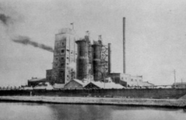
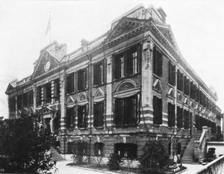
二、制度的扩展——工厂制在中国
思考：结合所学和下列图片，完成表格信息。
天津永利碱厂
上海福新面粉公司
阶段 | 人物 | 主张 | 代表企业 | 历史影响
19世纪60-90年代 洋务运动
19世纪末-20世纪初 民族工业初步发展
引进工厂制度，进行机器大生产，是中国早期现代化的尝试
奕訢、曾国藩、张之洞、左宗棠、李鸿章
自强求富
江南机器制造总局
汉阳铁厂、上海轮船招商局、天津机器局
借鉴西方工厂管理经验，民族工业初步发展
张謇、范旭东、
荣宗敬、荣德生
实业救国
天津永利碱厂、
上海福新面粉公司

Slide 8
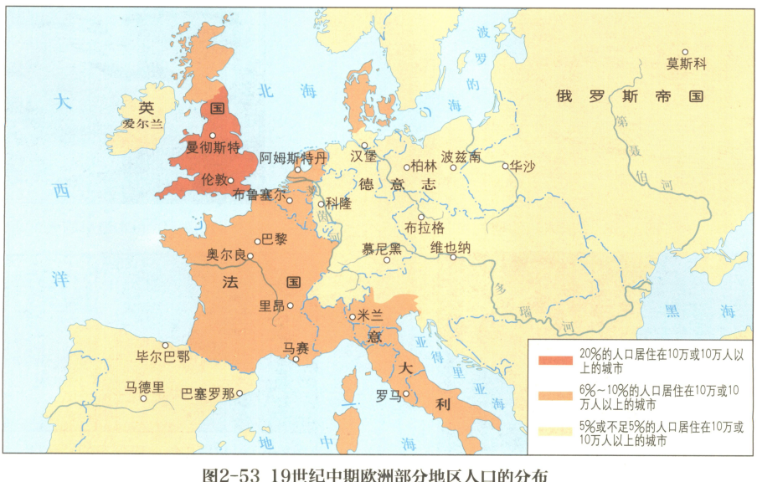
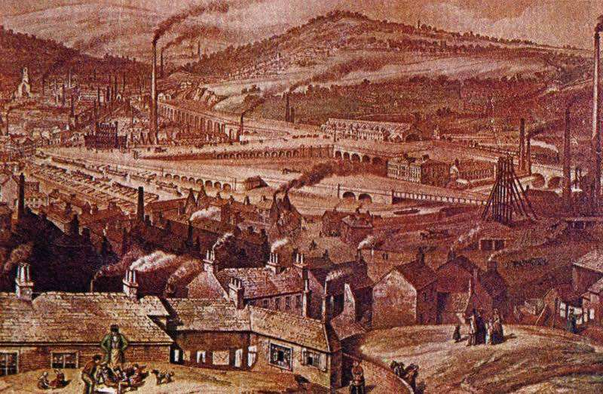
三、制度的影响——人类生活方式的变化
思考1：观察下图和P27【史料阅读】，以伦敦为例谈一谈工业革命的影响。
1.促进城市化发展，改变人们的生活空间
概况：
以工厂为中心形成很多城市，数量增加、规模扩大，城市工业人口数量猛增，但城市建设滞后。20世纪以来建设新城，疏解中心城市人口压力、改善居住环境。

Slide 9
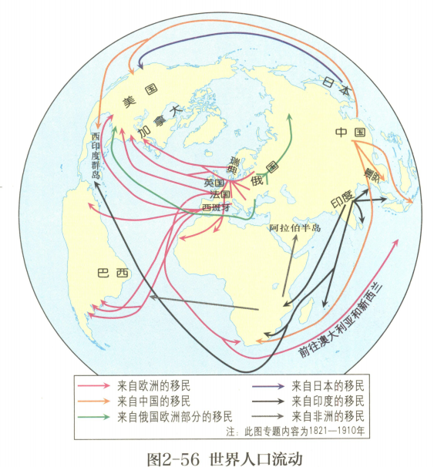
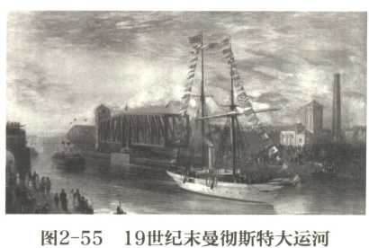
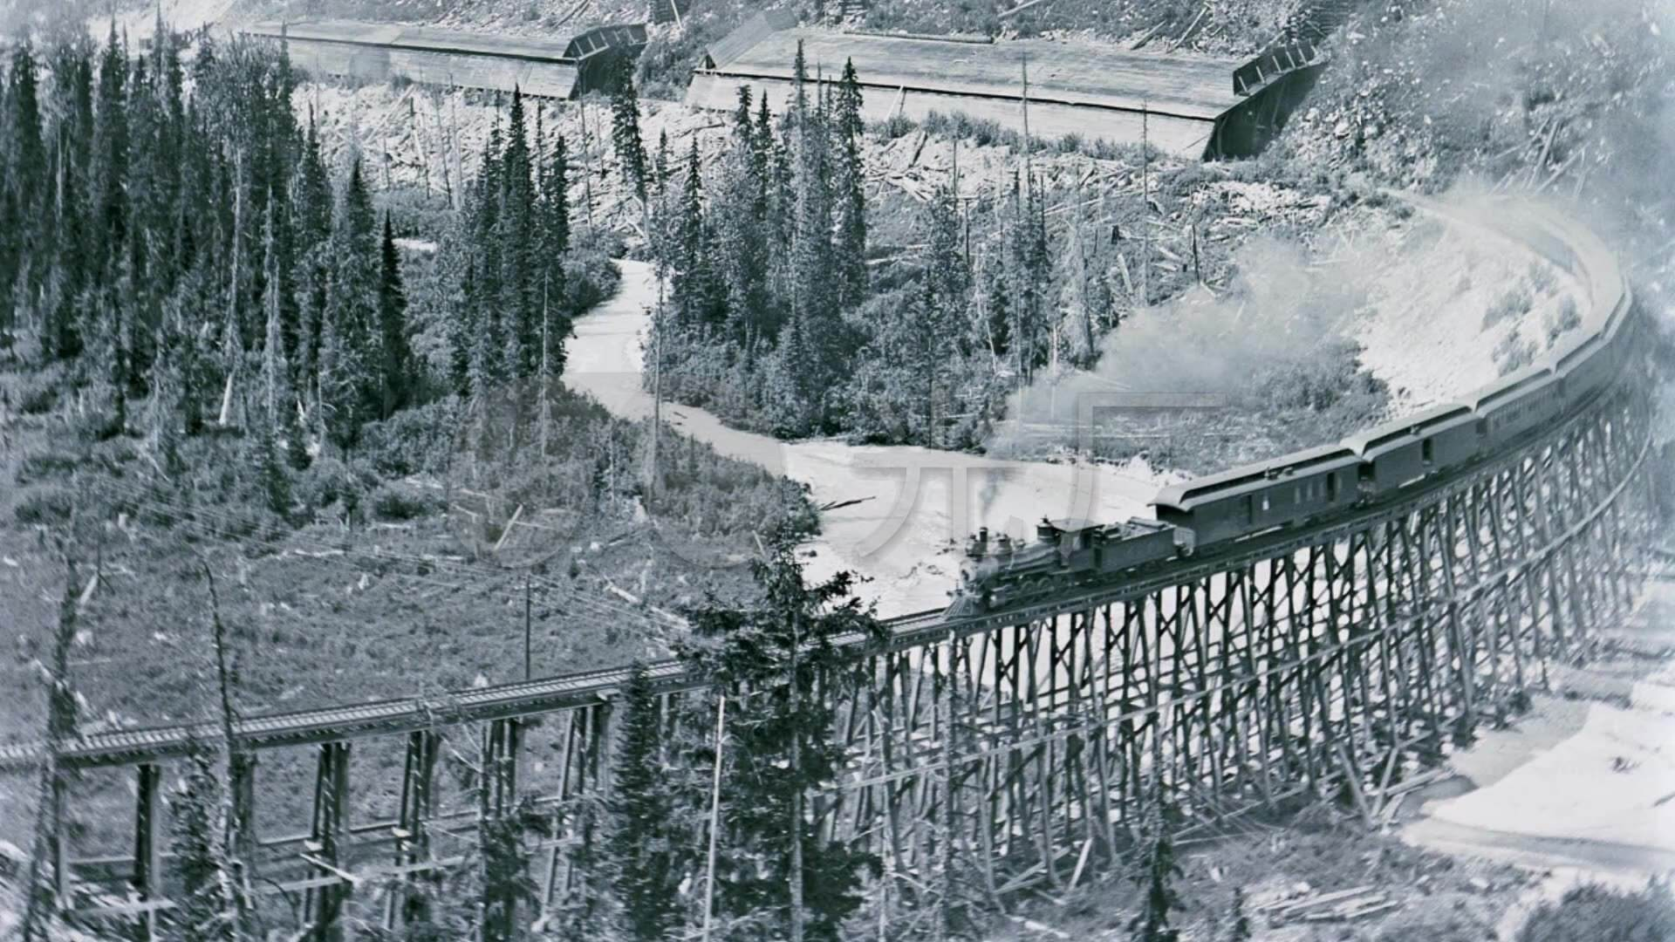
思考2：请利用下列三张图片，拟定一个有关“工业革命”的论点并简单阐述。
2.交通运输业进步，便利人们的出行
概况：
交通运输行业发展，形成水陆运输网，促进城际间、国际间的人口交流与贸易往来，大大增加了社会流动性，使世界联系更加紧密。

Slide 10
思考3：分析下列两则材料，概括工业革命对乡村世界的影响。
美国西北部的农民，离机械商店有几百里之遥，却放心使用复杂的机械，因为用电报告知所损害的机械上的部件号码，下一班火车就能带来一件新的机械部件，他自己就能够将它安装上。
——马歇尔《经济学原理》
英国农村人口和城市人口占总人口比例比较
3.促进乡村的改变
概况：
西方国家农业机械日益普及，普遍建立大农场，农业现代化水平提高，大量人口从乡村走出，开阔眼界。

Slide 11
思考4：为什么伦敦伊丽莎白塔（“大本钟”）被誉为“工业革命的产物”？
钟表、机器和车间规定创造了新的劳动节奏。产业工人一般每周工作6天，每天工作12至14小时。工厂的汽笛声从早响到晚，在一整天里，工人的步伐都要跟上机器单调的运转。与此同时，他们还要面对时时刻刻的严格监督，打个盹或和同伴说句话都不行。——杰里·本特利《新全球史》
4.生活节奏加快，时间观念增强
工厂制度和交通工具的出现，要求人们必须守时，准时准点成为现代生活的准则，推动标准钟、钟表的出现。
概况：

Slide 12
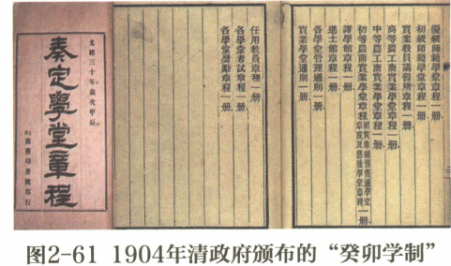
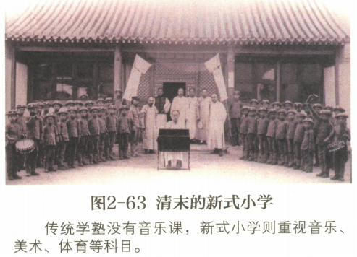
思考5：请用恩格斯的话解读【历史纵横】中工人夜校的现象出现的原因？
做某些工作,几乎包括工业中的一切工作在内, 都需要有相当的文化程度···都需要一定的技能和常规性，而要达到这一点就要求工人具有一定的文化水平。——恩格斯《英国工人阶级状况》
社会化大生产对劳动者的文化素质提出更高要求，需要有一定文化水平。
5.初等教育不断推广，人们的文化素质提升
1802年英国颁布第一部《工厂法》，西方通过立法推行初等教育，加大政府对教育经费支持；20世纪初清政府推行“癸卯学制”，对普及初等教育有重要作用。
概况：

Slide 13
[课堂练习] 英国1802年《工厂法》规定，工厂主必须向每个学徒提供两套衣服，学徒工作时间不得超过12小时，每年派两名与工厂无利害关系的人员视察学徒的状况和条件，并规定了工厂主违反本法令的处罚措施。这部法律的规定反映了英国（ ）
A. 经济政策转向国家干预
B. 社会保障体系逐渐形成
C. 工人权益得到有效保障
D. 政府履行社会管理职能
D

Slide 14
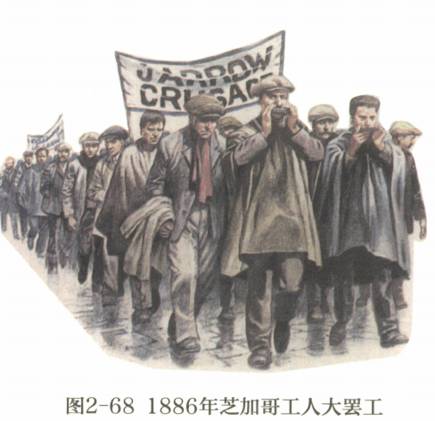
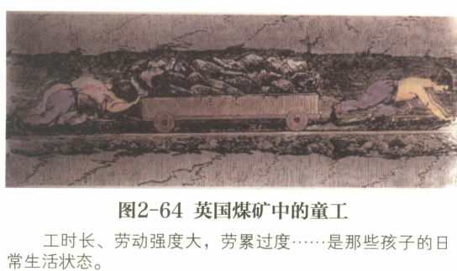
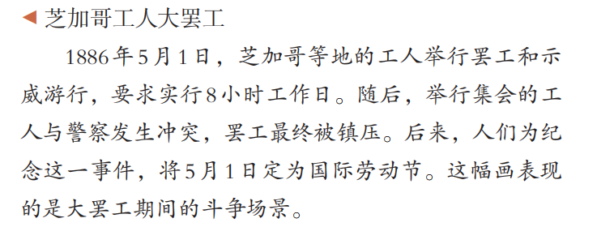
思考6：下列史料反映出工业革命给人们带来了哪些困境，人们怎样解决？
困境：
社会贫富分化加剧；
工人健康问题（劳动时间过长、工作和生活环境恶劣、传染病职业病）；
环境污染严重；
疾病与犯罪等。
解决：19世纪欧洲社会主义运动运动风起云涌，三大工人运动标志着工人阶级登上历史舞台，促进马克思主义诞生。
结果：斗争使产业工人待遇有所改善。
天空被烟雾笼罩，脸色苍白的人匆匆穿行于乌烟瘴气之中，连外国游客都为此感到担忧。——E．霍布斯鲍姆《革命的时代：1789—1848》

Slide 15
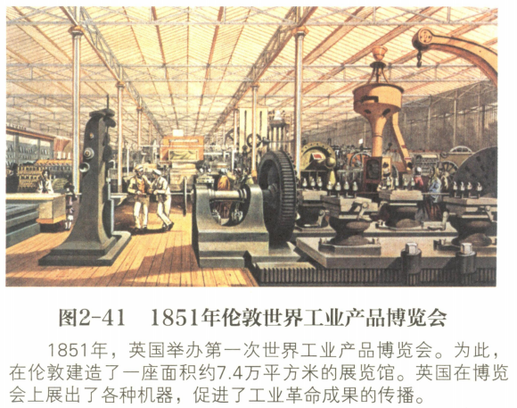
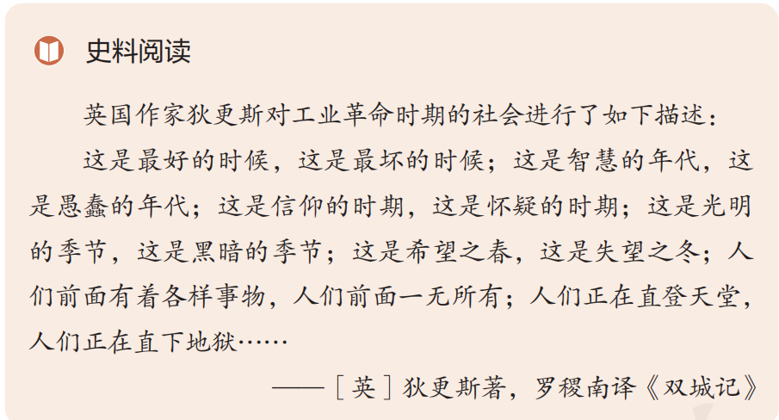
1.城市化发展
2.交通运输业进步
3.乡村的改变
4.时间观念增强
5.初等教育发展，文化素质提升
最好的时代
最坏的时代
工业革命也给民众生活带来消极影响

